Slide 2
Agenda
Problematika mest / občin
Predstavitev rešitve za pametna mesta
Smart Voice

Slide 3
O nas
Več kot 10 let izkušenj pri razvoju naprednih in inovativnih rešitev na področju Smart City koncepta.
Alumnni ABC Accelerator
Eno od vodilnih podjetij na področju razvoja senzorjev na svetu.
V prihodnost usmerjenim razmišljanjem in dolgoročnim planiranjem razvija nove koncepte naše družbe.
World Council City Data je vodilno mednarodno podjetje, ki ponuja stardizirane podatke za razvoj pametnih, trajnostnih in uspešnih mest.
Več kot 10 let izkušenj pri razvoju zahtevnih IT rešitev v mednarodnem okolju.

Slide 4
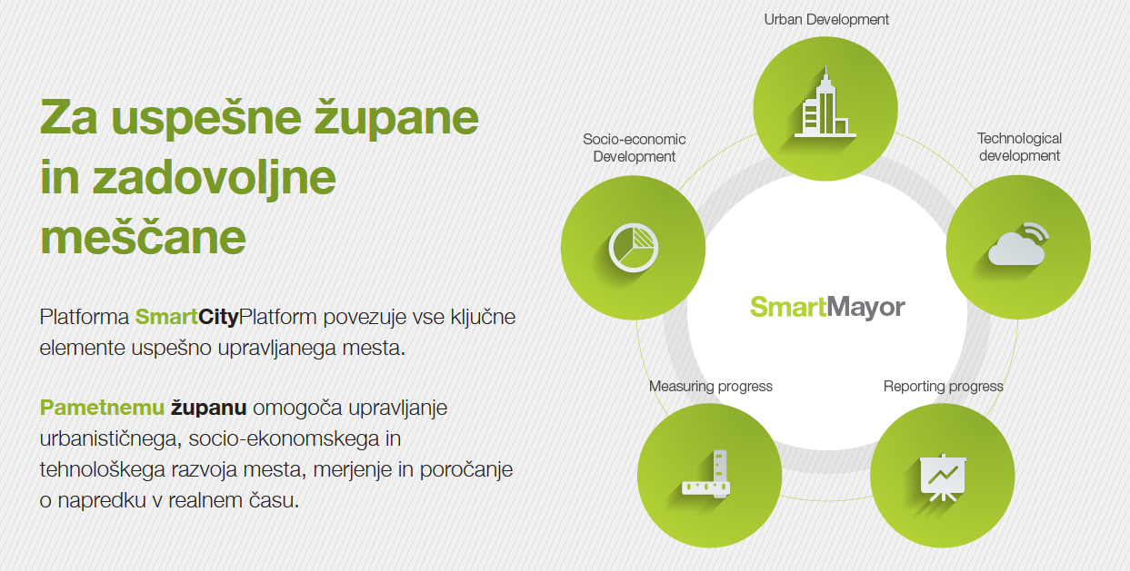
Problematika občin in skupnosti
Izziv
Kako izboljšati učinkovitost?
Izziv
Kako izboljšati zadovoljstvo prebivalcev?

Slide 5
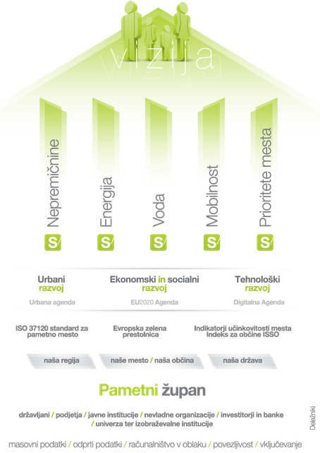
Pametno upravljanje občine
Komunikacija s prebivalci
Transparentnost
Odzivnost
Kakovostni podatki

Slide 6
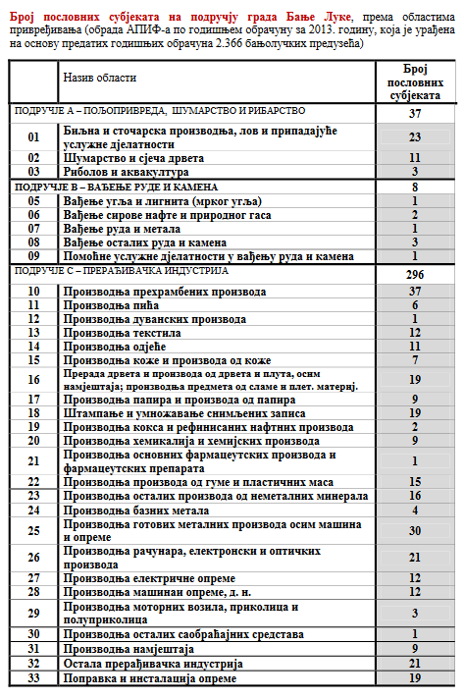
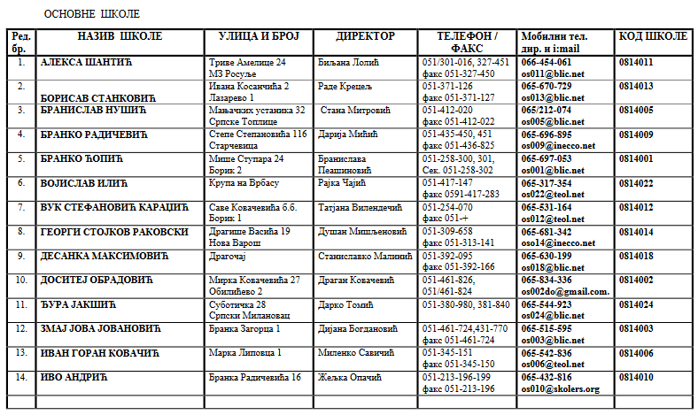
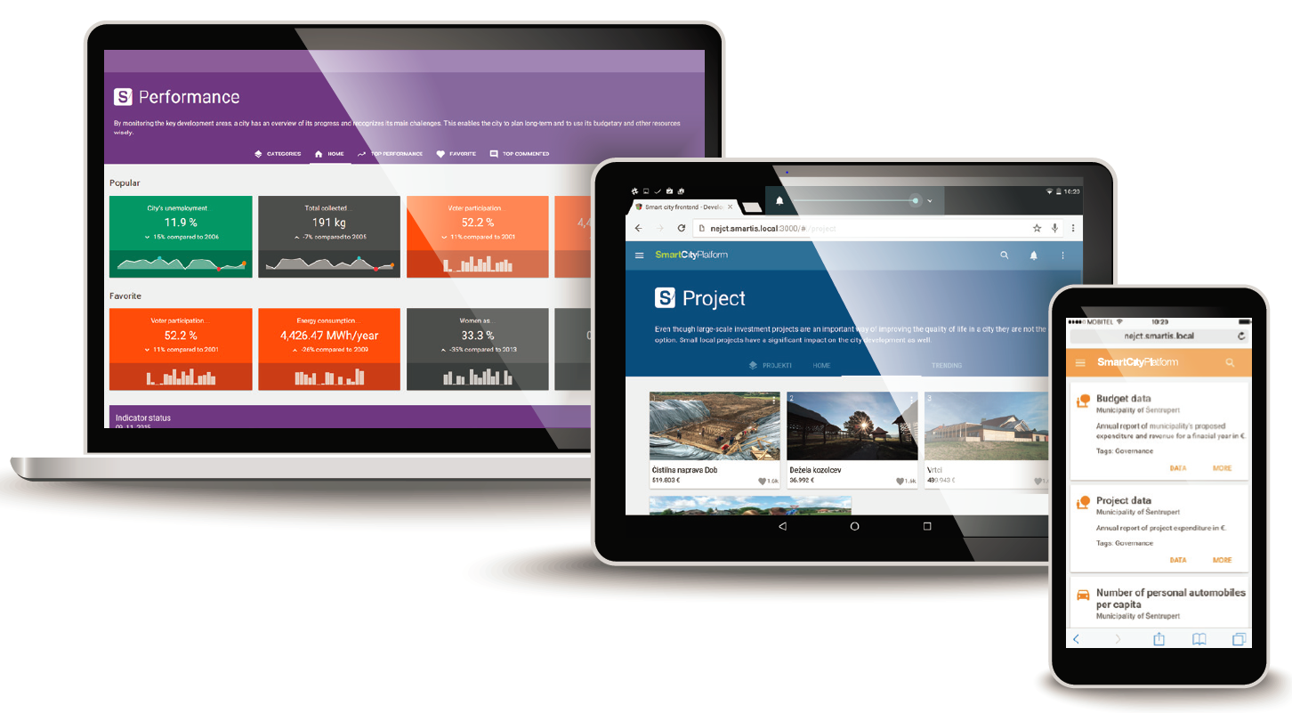
Koraki razvoja Pametnega mesta
Osredotočenost na razvoj prioritet.
Zbiranje razpršenih podatkov, ki prinašajo dodano vrednost in koristne informacije na dosegu rok.

Slide 8
Športni, kulturni in turistični dogodki
Pregled športnih dogodkov, rezultatov in prihajajočih tekem.
Možnost komentiranja na dogodek.
Pregled kulturnih dogodkov, možnost povabila preko mobilnega telefona.

Slide 9
Personaliziran profil
Prilagojen in personaliziran profil vsakega uporabnika, ki omogoča tudi vpogled drugih uporabnikov in pregled osnovnih informacij in prejetih obvestil.

Slide 10
Aplikacije, ki jih ponujamo na odprti platformi in omogočajo enostavnejše upravljanje občine.
Notes:
Odstrani modules

Slide 12
Koraki razvoja Pametnega mesta
1
Analiza občine in predlog vsebin ter obsega projekta
2
Postavitev platforme SmartCityPlatfom
3
Konfiguracija SCPlatforme sProjects / sVoice / sGreen City Kit / sDataBank & sMarketPlace
4
https://sentrupert.smartis.si/#!/

